Slide 1


Lamphun Plant Engineering Hand held System

Slide 2
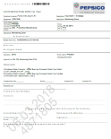


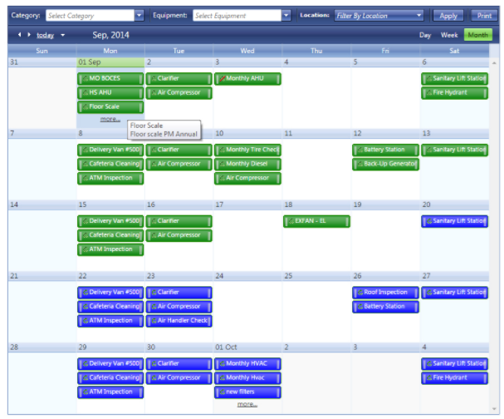
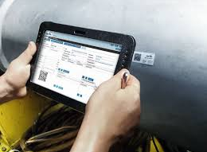





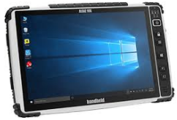
Hand held PM System
Planner#1
Planner#2
Scheduled Calendar view
Scan Machine QR Code & Technician QR Code
“Start Work”
Planner can manage Work by themselves
Master plan
Due plan
Planner#3
Execute work
Hand held
Take Photo
Record data
M/C parameter
Planner#4
Scan Machine QR Code & Technician QR Code
“Finished Work”

Slide 3



Hand held Concept
สามารถติดตามสถานะงานซ่อมได้แบบ Real-time
แสดงภาพรวมงานค้างแต่ละประเภทของช่างแต่ละคน ด้วย Dashboard
วัดประสิทธิภาพการทำงานของช่าง (%Utilization) และสามารถนำข้อมูลมาวิเคราะห์ได้
Job Alert & Reminder มีการแจ้งเตือนผ่าน e-mail
Calendar View ตรวจสอบปฏิทินงานซ่อมบำรุง สามารถย้ายตารางงานได้ทันที
จัดลำดับความสำคัญของงานซ่อม (Job Priority)
สามารถกรอกข้อมูลเพิ่มเติมได้ตามต้องการ
สามารถถ่ายรูปภาพและแนบเอกสารประกอบการทำงานในแต่ละใบงานได้
สามารถตรวจสอบและวางแผนการใช้อะไหล่ได้
สามารถเบิกอะไหล่ด้วยระบบบาร์โค๊ด (Bar code system)
ลิ้งค์กับระบบ PR/PO
ลดการใช้กระดาษ
Technician Confirmation Work Order by Scan QR Code
Technician TECO (Closed) Work Order by Scan QR Code
Technician Reserv Spare part by Scan barcode Code

